Slide 1

4.4 宽带高频功率放大器 （自学）
自学要求：
1、传输线变压器与普通变压器的区别？影响传输线变压器上、下限频率的主要因素是什么？
2、传输线变压器的绕制方法与普通变压器的绕制方法有什么不同？
3、理想传输线变压器的条件是什么？理想情况下传输线变压器的特性阻抗是否呈纯阻？
4、传输线变压器有哪些用途？

Slide 2
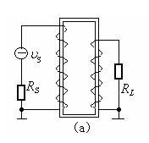
4.4.1 传输线变压器的工作原理及特性
一、普通变压器及其特性
1、普通变压器及其等效电路
普通变压器的结构及频率特性如图1.4.1所示。
图4.4.1 普通变压器结构图

Slide 3
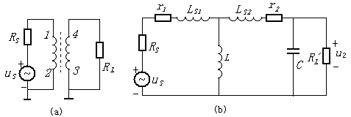
普通变压器的电路符号及其等效电路分别如图所示。
次级线圈折合到初级后的引线电感
初级线圈损耗电阻
次级线圈折合到初级后的等效损耗
分布电容
初级线圈引线电感
初级线圈电感量
电路符号及其等效电路

Slide 4
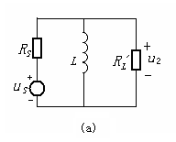
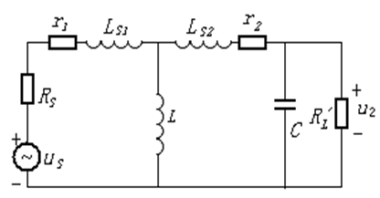




2、普通变压器的工作原理
在低频端，由于分布参数可以忽略，其等效电路如图 (a)所示。
普通变压器低频端的等效电路
由于
，当
下降时，
下降，则L的旁路作用
影响增大，使
两端得到的信号幅度下降。

Slide 5


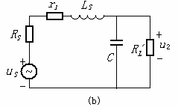





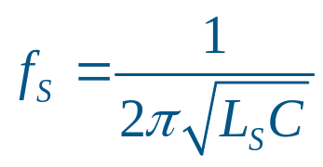
在高频端：因为
大，
可以视为开路。其等效电路
如图 (b)所示。
普通变压器高频端的等效电路
由图知，频率
增加时，分布电容，分布电感及漏电
感的作用使
上压降
下降，且
与
组成一串联
谐振回路。在谐振频率
处输出最大。

Slide 6

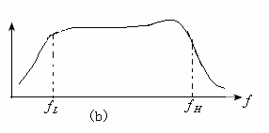

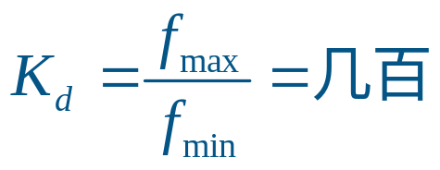
由以上分析得到的频率响应曲线如图4.4.1（b）所示。
可达
图4.4.1 普通变压器的频率特性
普通变压器的波段覆盖系数
由于分布参数影响，频带受限但是由于分布参数影响，频带受限。

Slide 7
二、传输线变压器的结构
1、传输线(TrammsSion-Line)
所谓传输线(TrammsSion-Line)是指连接信号源和负载的两根导线，如图4.4.2(a)所示。
在低频工作时，因信号波长远大于导线长度，传输线就是两根普通的连接线，因此它的下限频率为零。
在高频工作时、因信号波长与导线长度可以比拟，两导线上的固有分布电感和线间分布电容的影响就不能忽略，如图4.4.2(b)所示。

Slide 8
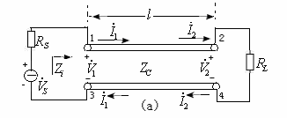
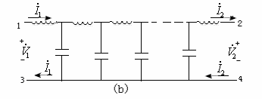
这时在输入信号源的作用下，沿传输线始端1—3到终端2—4的不同位置上，通过导线的电流和线间的电压无论在幅度和相位上都是不同的。
图 4.4.2 传输线

Slide 9






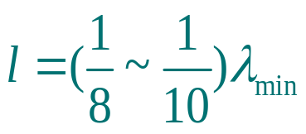
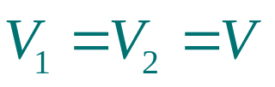
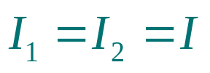
只有在传输线是无耗、且它的端阻抗是匹配的，即
的情况下，可以证明，它的上限频率
与其长度
有关，
越小，上限频率
就越高。
若设上限频率
所对应的波长为λmin
且
取为λmin的十分之一到八分之一，即
则可近似认为，在上限频率范围内，线上电压和电流幅值处处相等（无驻波），即

Slide 10
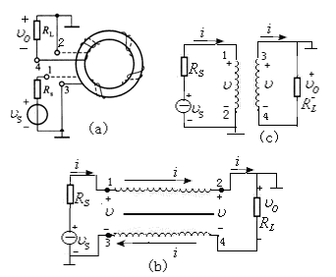
2、传输线变压器结构
图4.4.3 1︰1传输线变压器
(a) 结构图 (b) 传输线电路 (c) 等效为1:1的倒相变压器电路

Slide 11


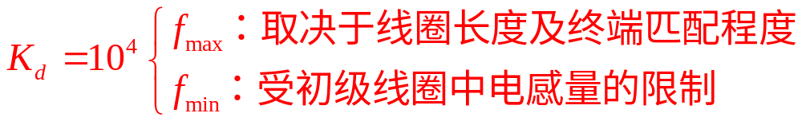
3、传输线变压器的工作原理
传输线变压器的两种工作方式：
低频端：分布电容影响小，变压器工作模式起主要作用；
高频端：传输线模式起主要作用；初次级线圈之间能量的传播靠线圈之间的分布电容的耦合作用，上限频率
上千M
波段覆盖

Slide 12




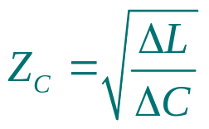
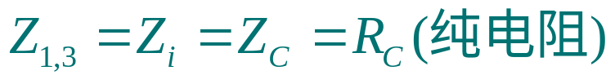
当信号由1.3端加入时，利用 与 的能量交换——信息传输。
显然，线间分布电容，电感不再影响高频能量的传播，而是电磁波赖以传播的主要因素。
注意：A、匹配：外接负载 等于传输线特性阻抗 ，
与结构，尺寸和介质有关。
B、传输线无耗且终端匹配匹配时，沿传输线上任一位置上的电压，电流幅度处处相等，且

Slide 13





C、理想和终端匹配的传输线，具有无限宽的工作频带。
D、终端做到严格匹配很困难，一般认为：
（ 对应于 的波长，传输线长）
4、电路特点
① 双线并绕，所以任意长度的线间电容（ ）很大，且分布均匀。
② 双线绕在高导磁率的铁氧体磁芯上，所以线上每段的电感量 都很大，而且均匀分布。

Slide 14
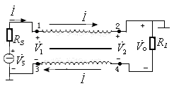
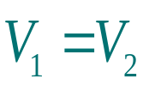
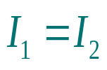

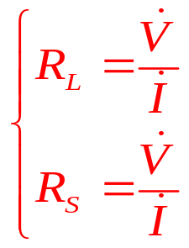
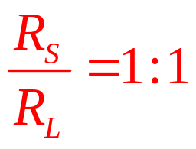
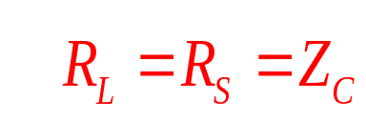
4.4.2 传输线变压器的应用举例
1、高频反相器
理想、无耗的情况下：
，
又（2.3）端或（1.4）
端同时接地，所以
图4.4.4 1：1高频反相器
实现了倒相器功能。同时
故
称之为1：1倒相器
阻抗匹配条件

Slide 15
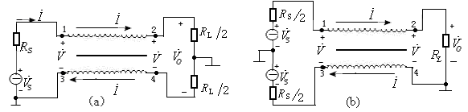
2、1：1传输线实现平衡和不平衡的相互转换
图4.4.5 平衡与不平衡变换器
（a）平衡—不平衡 （b）不平衡—与平衡

Slide 16
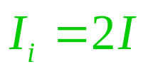
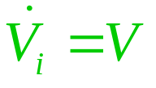
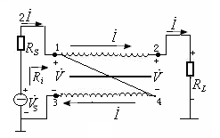
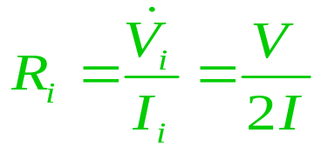


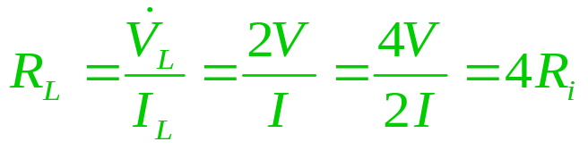
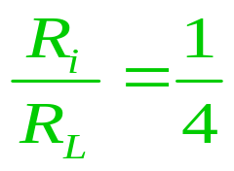
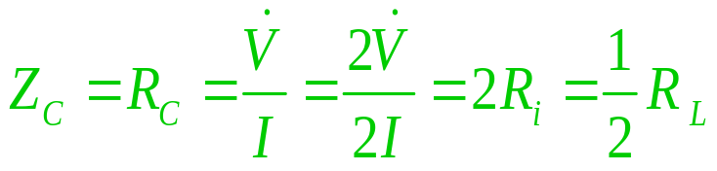

3、 1：4（4：1）阻抗变换
所以
而
所以
图4.4.6 1:4阻抗变换器
故
同时
结论：当
时，（终端匹配条件），传输线
变压器实现1：4的阻抗变换。

Slide 17
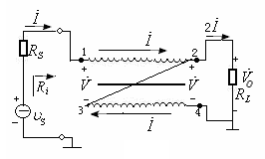
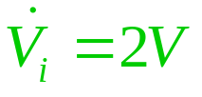
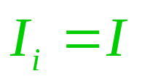
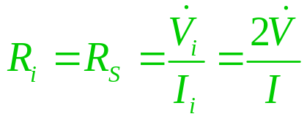



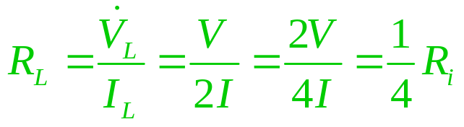
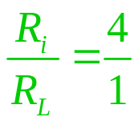

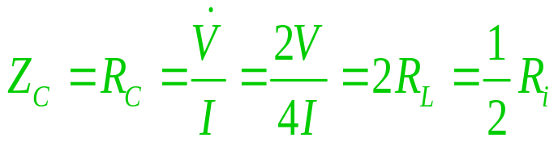
所以
又
（b）4:1阻抗变换器
所以
故
（
）
同时

Slide 18
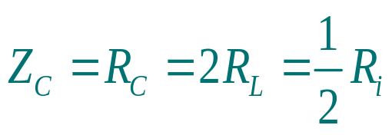
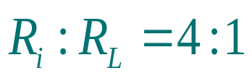
结论：
① 阻抗匹配条件
② 匹配时完成
不同连接时还可以构成更多的阻抗变换电路。

Slide 19
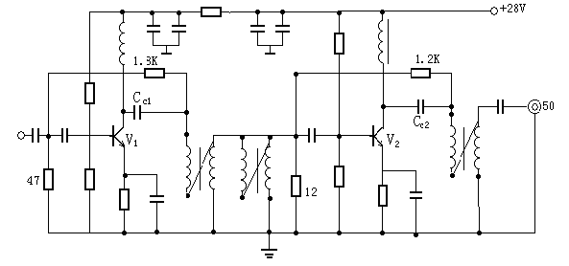
两级宽带高频功率放大电路实例
图4.4.7 两级宽带高频功率放大电路

Slide 20


4.5 功率合成器
利用多个功率放大电路同时对输入信号进行放大, 然后设法将各个功放的输出信号相加, 这样得到的总输出功率可以远远大于单个功放电路的输出功率，这就是功率合成技术。
理想的功率合成器不但应具有功率合成的功能，还必须满足下列条件：
（1）功率相加条件。即若有N个相同功率放大器，每个功率放大器为匹配负载提供额定的功率
，则N个负
载上得到总功率为
。

Slide 21

（2）相互无关条件。即N个功率放大器彼此是隔离的。也就是说当任何一个功率放大器损坏时，不影响其余放大器工作，它们各自仍能够向负载提供自己的额定功率。
（3）功率相减条件。即当一个或数个功率放大器损坏时，负载上所得到的功率虽然下降，但下降要尽可能小。在理想情况下，减少值等于损坏放大器数目M与额定功率
的乘积，即M
。

Slide 22
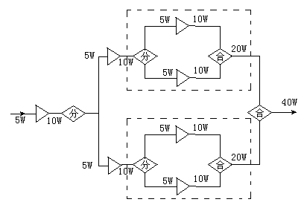
图4.5.1为采用7个功率增益为2，最大输出功率为10 W的高频功放，利用功率合成技术，可以获得40W的功率输出。
图4.5.1 功率合成与分配电路框图
其中采用了三个一分为二的功率分配器和三个二合一的功率合成器。很显然，讨论功率合成技术，首先应该讨论功率分配和功率合成网络。

Slide 23
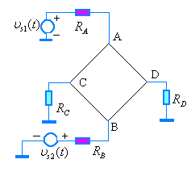


实现理想功率合成的关键是魔T型混合网络（Hybrid Circuit）。魔T型混合网络有四个端点，分别是A端、B端、C端和D端，如图4.5.2所示。它的作用是：
图4.5.2 功率合成示意图
1．C端为同相功率合成端。当A、B两端输入等值
同相功率时，C端负载
上获得两输入功率的合成，
而D端负载
上无功率输出。

Slide 24

２．D端为反相功率合成端。当A、B两端输入等值反相功率时，D端负载
上获得两输入功率的合成，而C端
负载
上无功率输出。
３．当C端和D端的负载
、
间满足特定关系时，
A、B两输入端彼此隔离。即任一端功率放大器的工作状态变化或损坏时，不会影响另一端功率放大器的工作状态，并维持其原输出功率。

Slide 25



4．利用该网络还可实现功率分配的功能。当
时，加在D端的功率放大器将其输出功率均等地
分配给
和
，且它们之间是反相的，而C端无功率
输出；加到C端的功率放大器将其输出功率均等地分配给
和
且它们之间是同相的，而D端无功率输出。

Slide 26
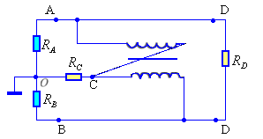
4.5.1 魔T网络
利用传输线变压器可以组成各种类型的功率分配器和功率合成器, 且具有频带宽、 结构简单、插入损耗小等优点, 然后可进一步组成宽频带大功率高频功放电路。
图4.5.3所示的网络就具有上述特性，它既可以作功率分配，又可作功率合成，因此称之为魔T网络。
图4.5.3 魔T网络

Slide 27

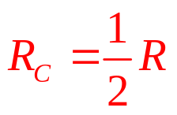


一．魔T网络的结构特点
魔T网络由4：1传输线变压器和相应的AO、BO、CO、DD四条臂组成，其中DD臂是平衡臂，臂的两端均不接地。
图4.5.3 魔T网络
传输线变压器的特性阻抗
和每条臂上的阻值（负载
电阻或信号源内阻）满足以下关系：

Slide 28
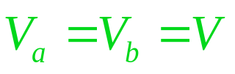
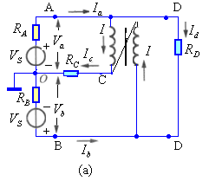


二．魔T网络的功能
1．功率合成
当 AO、BO上接有相同的信号源，
且内阻为R，见图4.5.4所示。设各臂的电流方向如图示，则有
图4.5.4 功率合成网络

Slide 29
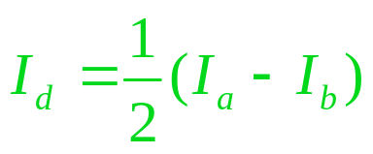
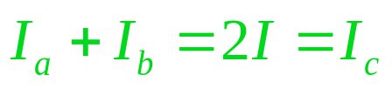


将上面两式相加或相减，分别得到
及
设AO、BO两臂的信号源的正负极性如图4.5.4（a）所示，称之为同相源，则此时电流
、
为正。
图4.5.4 功率合成网络
7.4.1

Slide 30




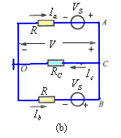



由于电路对称，所以
，则
，
可将电路等效为图4.5.4（b）所示。CO臂上的
可以
看作两个电阻R的并联，所以AO、BO两支路上的信号
源均工作于匹配状态，输出额定功率
鉴于AO、BO为同相源，故称为同相功率合成。
图4.5.4（b）

Slide 31


当AO、BO两臂的信号源为反相源时，即
则
为负，因此
传输线上无电流，可将其开路。
图4.5.4 功率合成网络

Slide 32





得到图4.5.4（C）所示等效电路。
，
AO、BO两臂上的两信号源工作于匹配状态，它们的输出功率为
在 DD臂上得到合成功率，
图4.5.4（C）
输出功率为
鉴于AO、BO为反相源，故称为反相功率合成。

Slide 33

2．功率分配
同相分配：
若信号源接在CO臂，见图4.5.5（a）。其输出功率同相地（见图中
图4.5.5 同相功率分配
、
方向，均流向地）
平均分配给AO、BO臂上的负载，DD臂上无电流。即CO臂与DD臂相互隔离。
7.4.1

Slide 34





由电路可知，
当
时，电路对称，
，因而
图4.5.5 同相功率分配
，
，D端无输出。而又已知传输线变压器的
始端电压与终端电压相等，即

Slide 35





所以有
因此必有
传输线上无电压。
可将传输线变压器的
图4.5.5 同相功率分配
A、B、C三个点短路，得到图4.5.5（b）电路。可见在规定的各臂阻值条件下，信号源与负载匹配，
CO臂上信号源输出额定功率
而AO、BO上获得地同相等功率信号

Slide 36






反相分配：
信号源接在DD臂，见图4.5.6。其输出功率
反相地[见图4.5.6（a）中
、
方向]分配给AO、BO臂
上的负载，CO臂上无电流。
由电路可知，当
时，由于电路对称，必有
图4.5.6 反相功率分配
，
，

Slide 37





C端无输出。由于传输线上两电流相等，因此有
，传输线上无电流。可将传输线开路，
得图4.5.6（b）等效电路。由图知，
可见在规定的各臂阻值下，信号源与负载匹配。信号源输出的额定功率
图4.5.6 反相功率分配
AO、BO上获得反相等功率输出。

Slide 38

4.5.2 功率合成电路介绍
图4.5.7是典型的反相功率合成原理电路。
图4.5.7 反相功率合成电路举例

Slide 39










内阻为
的信号源，以单端输入方式送入，经
转换，将不平衡转变为平衡端，送入魔T网络
的平衡臂
DD端，实现反相功率分配。由于两晶体管的输入电阻为
，
和
两个
阻抗变换器将
变换为晶体
管的匹配电阻。晶体管的输出最佳负载电阻为
由于两放大器工作在乙类推挽状态，轮流导通，它们将两个等值反相的等功率信号放大后，利用魔T网络
实
现反相合成。

Slide 40







作为平衡转换为不平衡网络，将合成后的功率
信号以单端形式送至负载（
）天线。其中
各传输线变压器的特性阻抗应为
反相功率合成电路的优点是：输出没有偶次谐波，因此失真较小；输入电阻比单边工作时高，因而引线电感的影响减小。
7.4.1

Slide 41

图4.5.8 同相功率合成电路举例
图4.5.8表示一个典型的同相功率合成器电路，图中

Slide 42



为魔T混合网络。
同相功率分配网络，它的作用是
将C端的输入功率平均分配，供给A端与B端同相激励功率。
为同相功率合成网络，它的作用是将两个晶体
管输至 A、B两端的功率在C端合成，供给负载。
、
与
、
分别为
与1：4阻抗变换器，它
们的作用是完成阻抗匹配。晶体管发射极接入1.1
的负反馈电阻，用来提高晶体管的输入阻抗。各基极串

Slide 43
联的22
电阻作为提高输入电阻与防止寄生振荡之用。
D端所接的200
与400
电阻是
与
的假负载电阻。
在同相功率合成器中，由于偶次谐波在输出端是相加的，因此输出中有偶次谐波存在，这是不如反相功率合成电路的地方（反相功率合成电路中的偶次谐波在输出端互相抵消）。

Slide 44
作业：4.37 4.40

